Slide 1
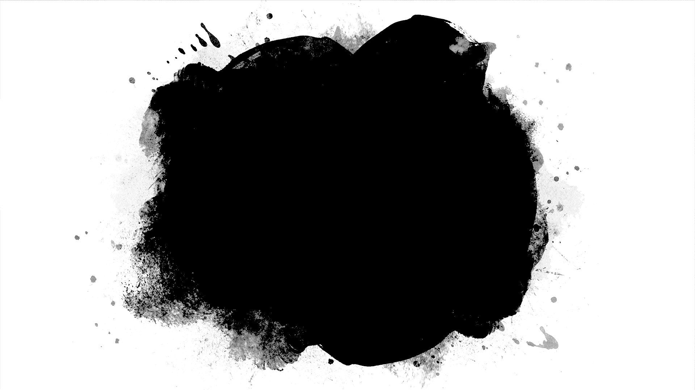

Předsudečné násilí Lucia Elsner

Slide 2
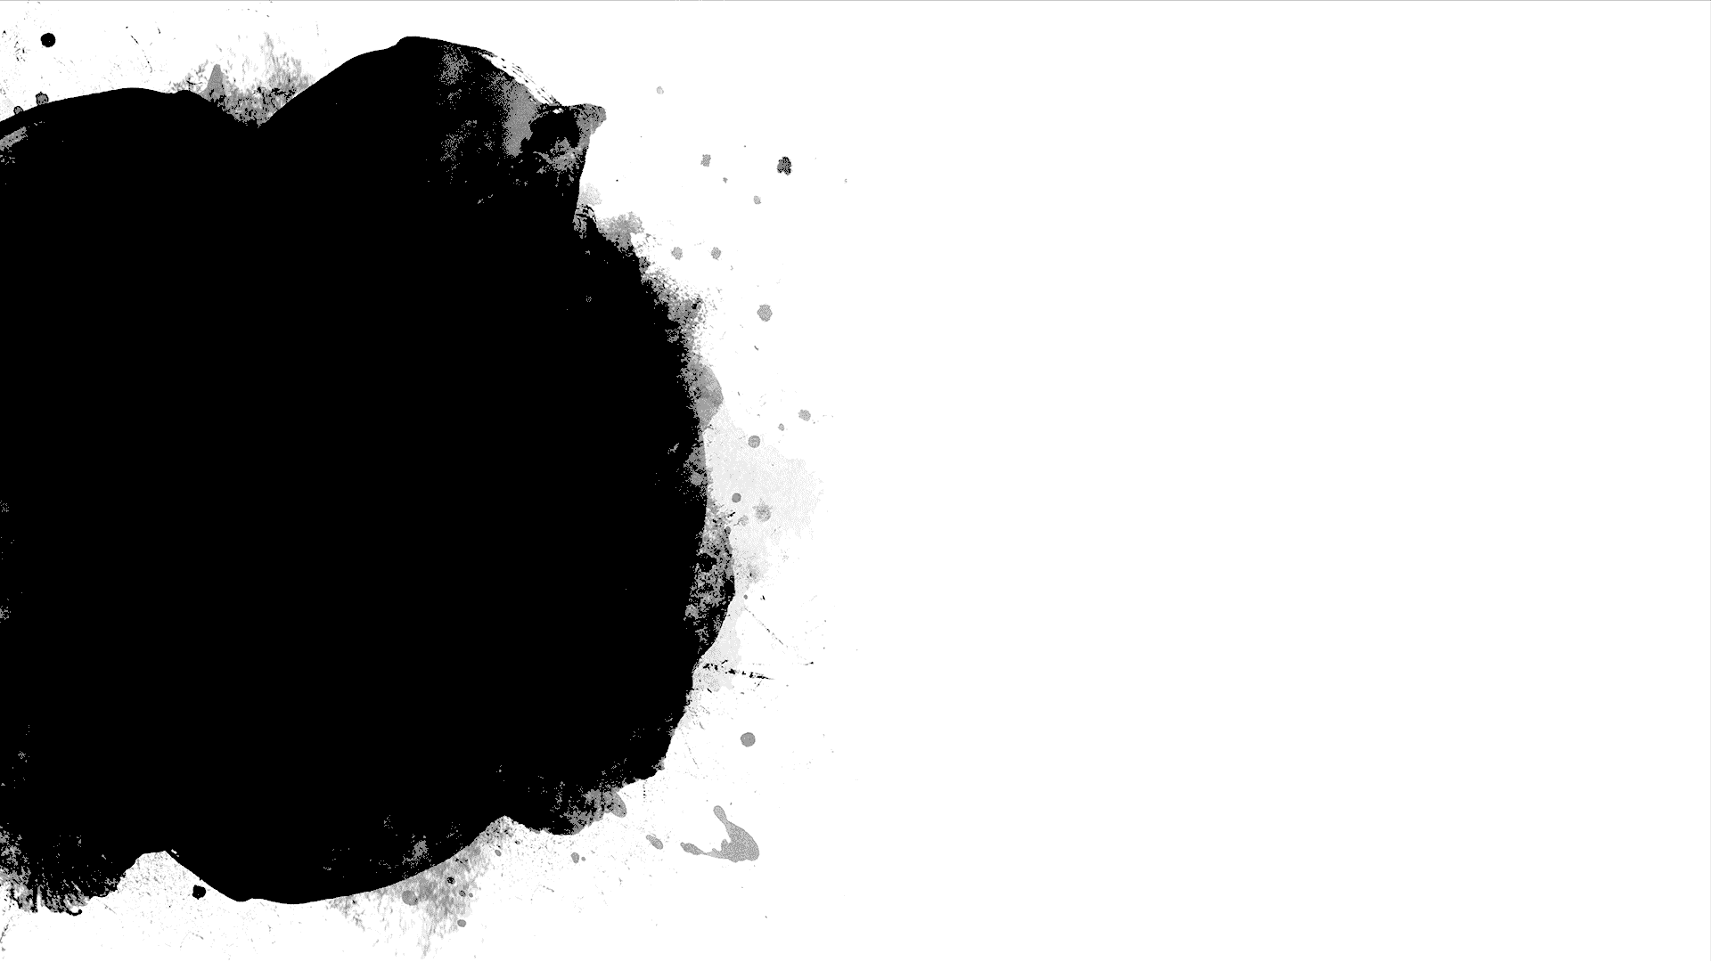
Předsudečné násilí
je motivováno předsudky útočníka/ů vůči napadenému/né z důvodu jeho nezměnitelné osobnostní charakteristiky.
Notes:
M

Slide 3
Nezaměnitelná osobnostní charakteristika
Barva pleti, etnická skupina, národnost
Vyznání / víra / bez vyznání
Sexuální orientace / genderová identita
Kultura
Politické přesvědčení
Zdravotní postižení
Zdravotní stav
Sociální skupina a bezdomovectví
Subkultura
Notes:
A
Aktuálně anti covid

Slide 4

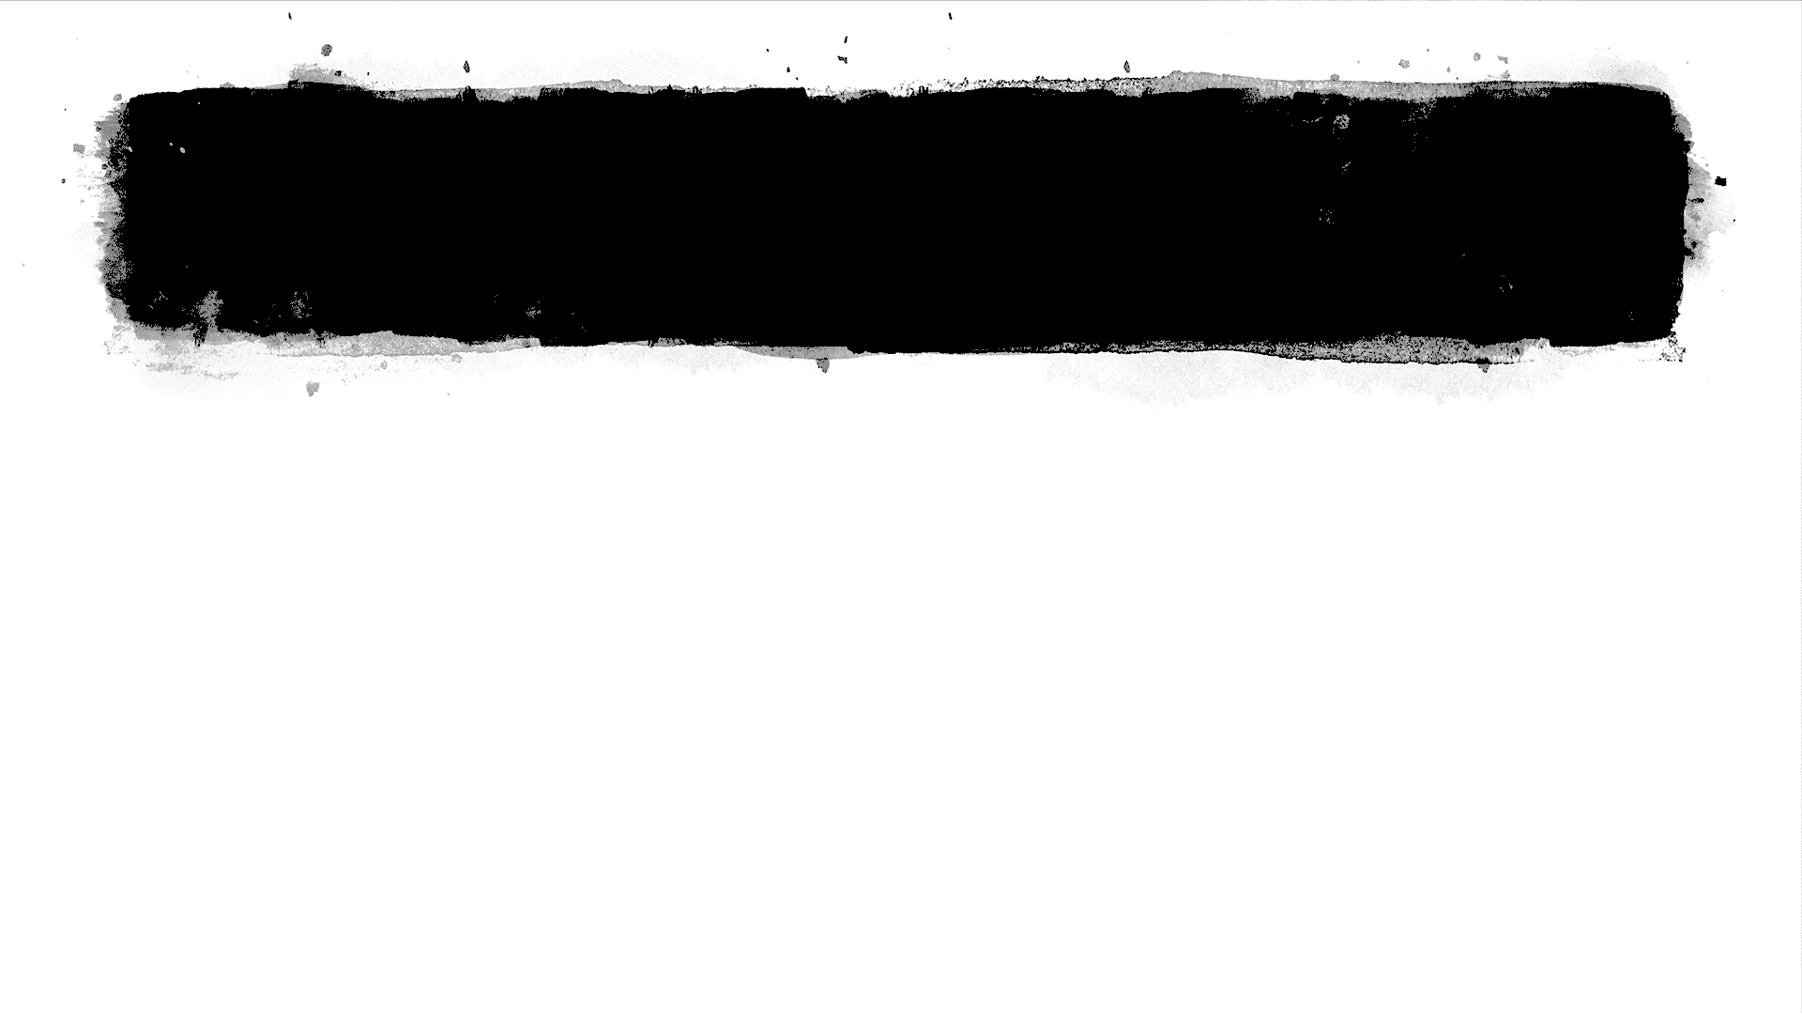
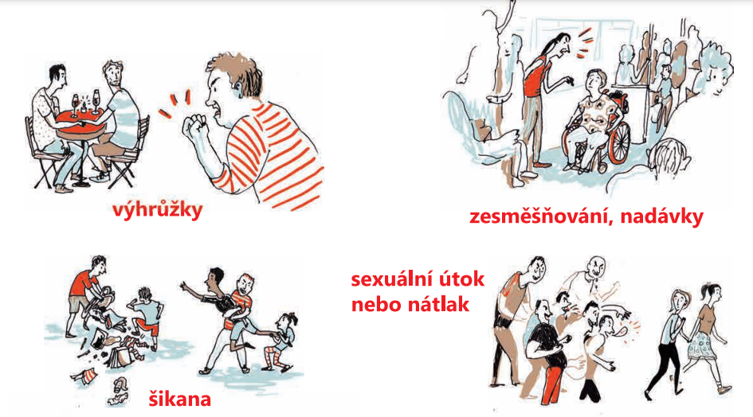
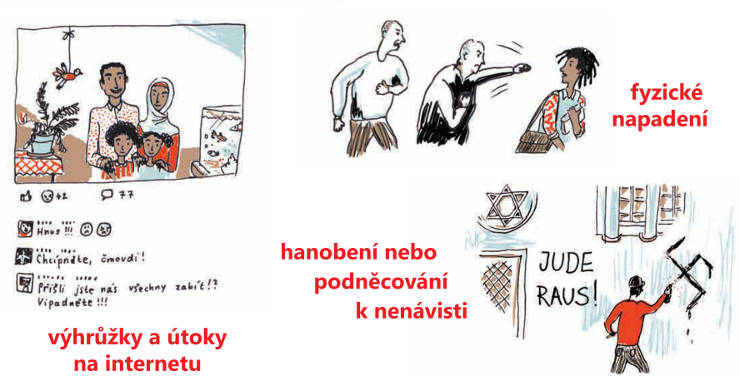
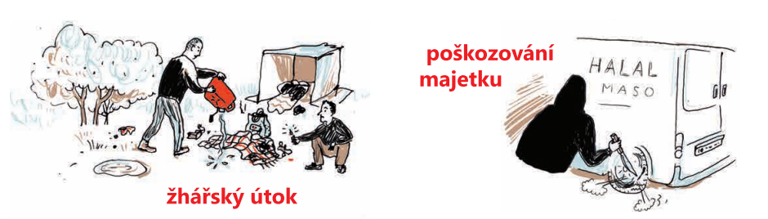
Formy PN:

Slide 5
Jak poznat PN?
.
Indikátory:
PŘEDSUDEČNÝ
ÚTOK
OBĚŤ
ÚTOČNÍK
PROVEDENÍ ÚTOKU
MÍSTO A ČAS
ABSENCE MOTIVU
Notes:
Dala bych to možná na konec s tím, že se můžou zapojit. Co je typické pro oběť? Oni můžou něco odpovědět a společně to poskládáme.

Slide 6


Slide 7
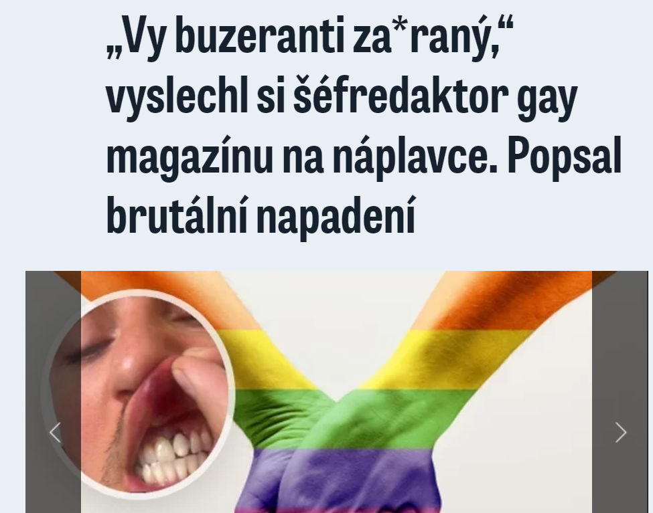
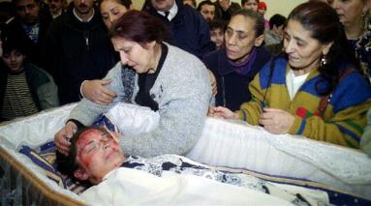
Fyzické násilí

Slide 8
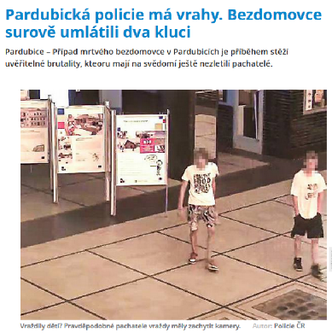
Fyzické násilí

Slide 9
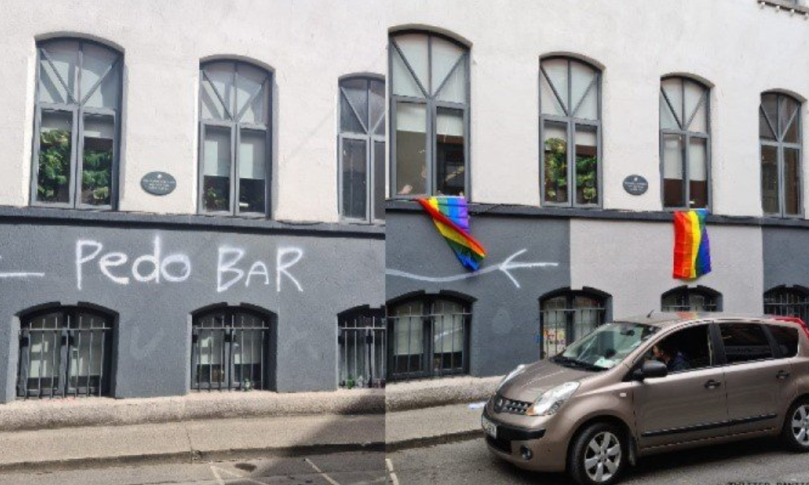
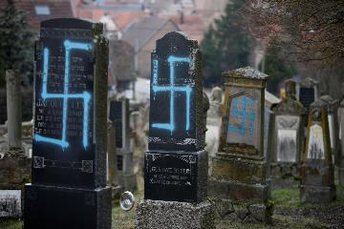
Útoky na majetek

Slide 10
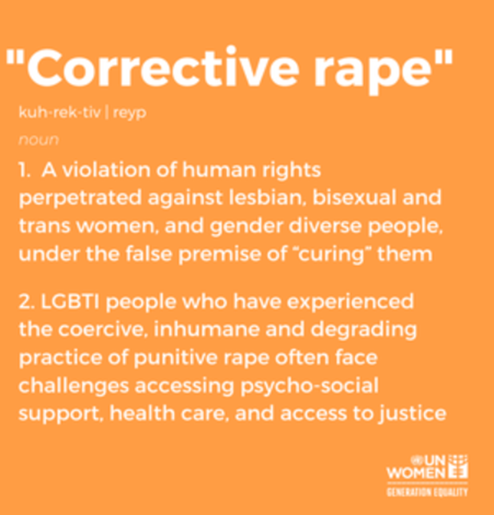
Sexualizované násilí a nátlak

Slide 11
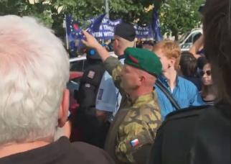
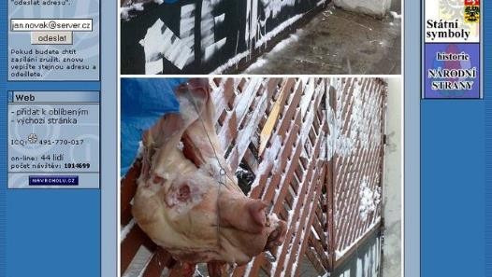
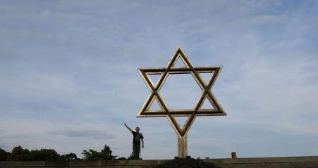
Neverbální útoky - demonstrace

Slide 12
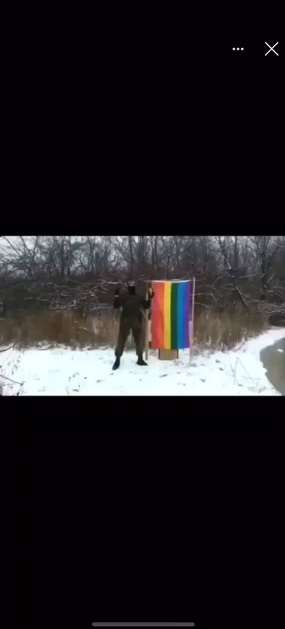
Neverbální útoky - demonstrace

Slide 13
Verbální útoky

Slide 14
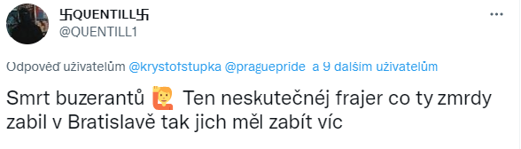

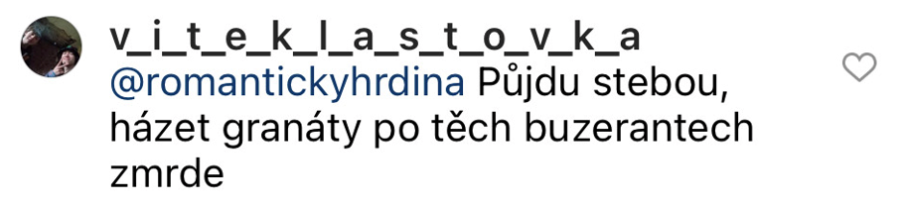

Verbální útoky v online prostoru

Slide 15
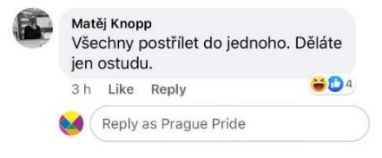
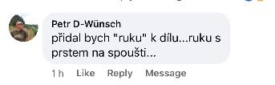


Vyhrožování zastrašování vyzývání k násilí

Slide 16
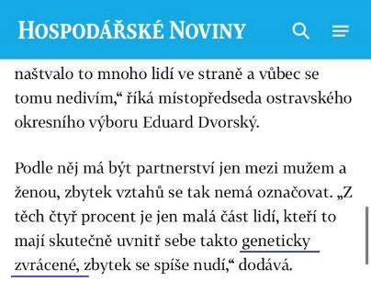
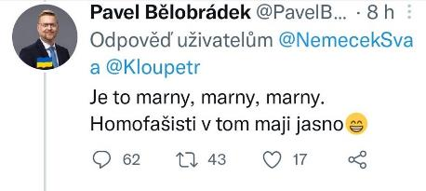
Verbální útoky v online prostoru

Slide 17
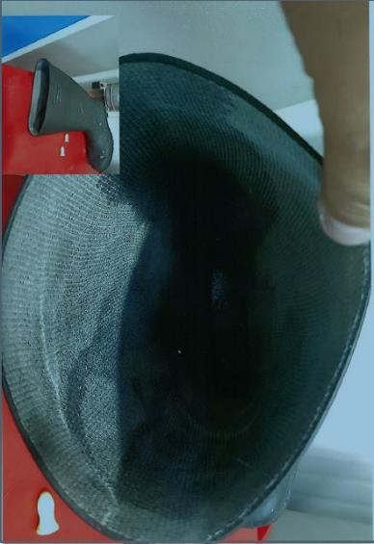
Šikana v pracovním prostředí

Slide 18
Terorismus
Sympatizant SPD Jaromír Balda pokácel stromy, které spadly na koleje. Svým činem chtěl mezi lidmi vyvolat strach z migrantů.
Útok v baru Tepláreň v Bratislavě

Slide 19
Proč se zabývat předsudečným násilím?
Předsudečné útoky jsou útoky na celou komunitu.
PN podněcuje společenské napětí, vytváří představu normality.
PN narušuje pokojné soužití ve společnosti.
Oběti PN jsou zvlášť zranitelné – specifické dopady útoku.

Slide 20
Nejvíce ohrožené skupiny:
Romové
LGBTQ+ osoby
Cizinci a migranti
Muslimové
Židé
Lidé se zdravotním postižením

Slide 21
Právní úprava PN
PN může být trestný čin nebo přestupek.
Nemá legální definici.
Rozhodující je diskriminační pohnutka.
Roztříštěná právní úprava
  Explicitně chráněno 5 skupin: rasa, národnost, etnická skupina, náboženství, politické přesvědčení
  Jako obecnou přitěžující okolnost je možné zohlednit spáchání činu z „jiné podobné nenávisti“.
  Implicitně „jiná skupina“, „jiná nenávist“, „jiná zavrženíhodná pohnutka“
Homofobní / transfobní pohnutka, zdravotní stav/postižení a věk nejsou v současné době pojaty do trestního zákoníku = dvojí přístup k lidem napadeným z důvodu nezměnitelné osobnostní charakteristiky.

Slide 22
Účinky absence odpovídající právní úpravy:
podceňování prevalence útoků na LGBT+ osoby, osoby s postižením atd.;
nedostatek v právním postihu;
nedostatek oficiálních dat;
nedostatek pomoci pro poškozené;
nedostatek právního vědomí na úrovni státu, že právní úprava je potřebná.

Slide 23
Oznámení předsudečného útoku:
Důvody:
  mapování šedé zóny předsudečné kriminality (útoky, které poškození nechtějí oznámit policii);
  mapování méně závažných útoků (ty, které nejsou trestnými činy;
  neexistence oficiální statistiky.
Cíl:
  zviditelnit problematiku předsudečného násilí;
  prosadit odpovídající právní ochranu;
  podpořit ostatní v dalším reportování.

Slide 24
2009
In IUSTITIA jediná organizace v ČR poskytující komplexní služby obětem předsudečného násilí.
Cíl: zlepšování postavení osob vystavených a ohrožených PN.
Notes:
M

Slide 25
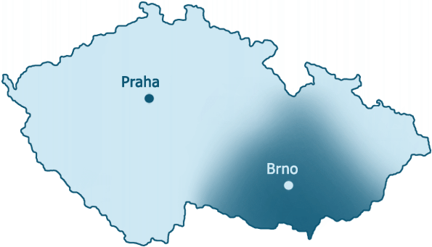
In IUSTITIA
působnost: celá ČR
služby jsou bezplatné
odborné sociální poradenství, právní informace případně advokátní zastoupení

Slide 26
Cílové skupiny:
  oběti předsudečného násilí
  osoby ohrožené předsudečným násilím
  oběti násilných TČ (těžké ublížení na zdraví)
  oběti, které patří mezi ZZO (Brno)
  oběti genocidy
  rodinní příslušníci, svědci, pozůstalí

Slide 27
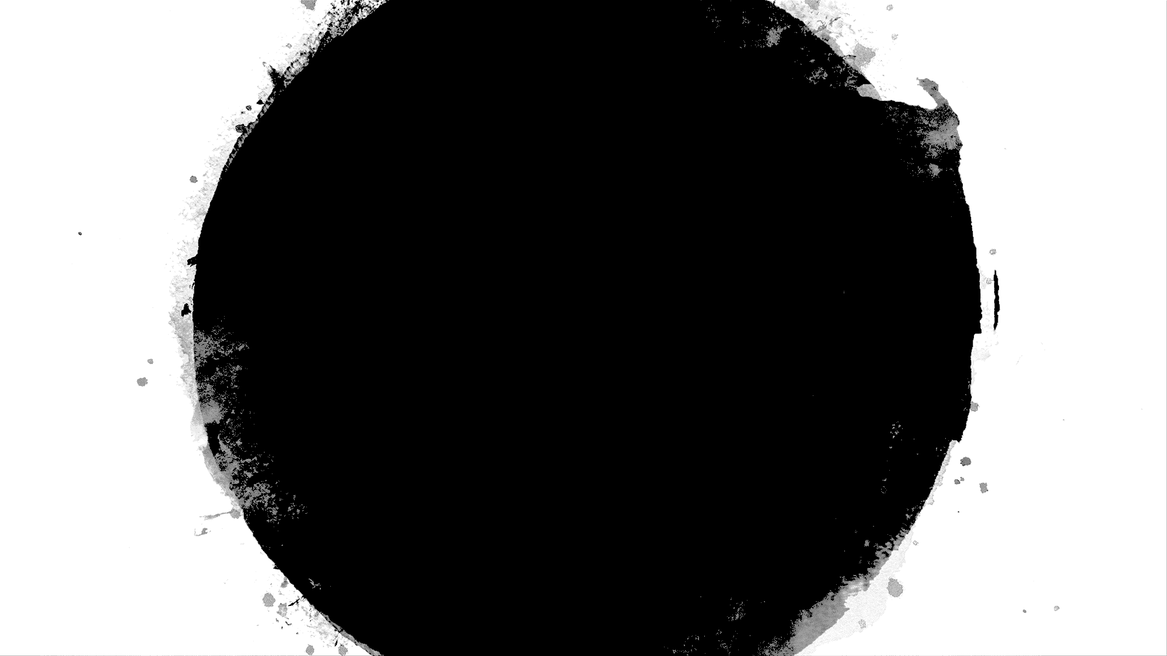

Děkuji za pozornost!
Lucia Elsner
www.in-ius.cz
www.matesvaprava.cz
Praha a Čechy
  +420 773 177 636
  poradna@in-ius.cz
Brno, Morava a Slezsko
  +420 773 177 104
  poradna.brno@in-ius.cz
  Bezplatná linka: 800 922 922

